Slide 1
Evidencija radnog vremena
Marin Barišić, mag.oec.
marin.barisic@enel.hr

Slide 2
Evidencija radnog vremena
Zakon o radu
Izmjene Pravilnika o sadržaju i načinu vođenja evidencije o radnicima (NN br. 32/15), uvjetuju promjenu dosadašnjeg načina vođenja evidencije.
Najvažnije izmjene, koje se odnose na voditelje su da evidencije radnog vremena moraju biti ažurirane na dnevnoj razini.
Kod evidencije o radnom vremenu novina je obveza evidentiranja dnevnog i tjednog odmora (samo onda ako ne vodite podatke o početku i završetku rada), neplaćenog dopusta, odsutnosti radnika na njegov zahtjev, korištenja roditeljskog dopusta i drugih roditeljskih prava, odsutnosti u kojem radnik svojom krivnjom ne obavlja poslove, smjenski i dvokratni rad te vrijeme terenskog rada.

Slide 3
…
Prema Zakonu o radu evidencija o radnom vremenu mora sadržavati
sljedeće podatke:
Ime i prezime radnika
Datum u mjesecu
Početak rada i Završetak rada
Vrijeme i sate zastoja, prekida rada i slično do kojeg je došlo krivnjom poslodavca ili uslijed drugih okolnosti za koje radnik nije odgovoran
Ukupno radno vrijeme
Vrijeme terenskog rada
Vrijeme pripravnosti
Vrijeme nenazočnosti na poslu
Zakonodavac je definirao da ovi podaci moraju postojati u Legendi izvješća koje ćete iz ove aplikacije printati

Slide 4
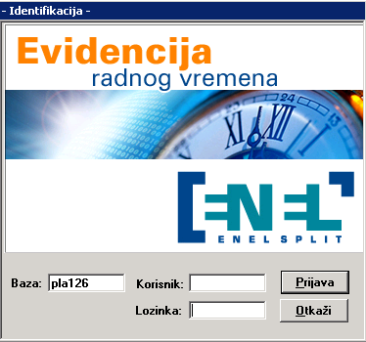
Evidencija radnog vremena
Uvod
Aplikacija namijenjena unosu dnevne evidencije rada i prikazivanja istog kroz pripadajuća izvješća
Aplikacija „Evidencija radnog vremena“ zasebna je aplikacija, a baza koja se bira ista je ona baza koja se upisuje za rad sa plaćama ili kadrovskom evidencijom.

Slide 5
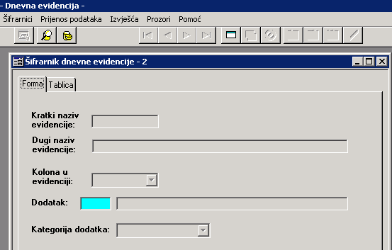
Evidencija radnog vremena
Šifrarnici
Kroz šifrarnik „Dnevne evidencije“ definirate kako želite da izgleda tablica u kojoj ćete unositi dnevnu evidenciju
Kroz ovaj modul važno je ispravno definirati podatke, koji će se kasnije u izborniku „Dnevne evidencije“ prikazivati kao kolone
Šifrarnike učitavamo odabirom ikone „Učitavanje podataka”
Šifrarnike unosimo kroz formu unos novog podatka
Forma šifrarnika dnevne evidencije sastoji se od:
Kratki naziv evidencije
Dugi naziv evidencije
Kolona u evidenciji
Dodatak
Kategorija dodatka

Slide 6
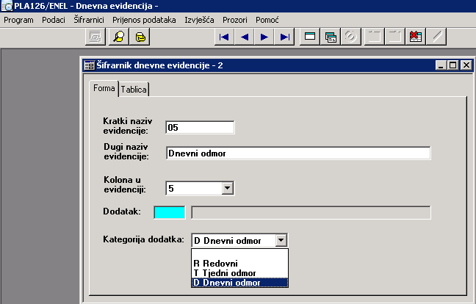
Evidencija radnog vremena
Šifrarnici
Polje kolona služi da bi definirali koja će to biti kolona u tablici Dnevne evidencije
Svrha šifre dodatka je da se jednom unesena evidencija sati kroz dnevnu evidenciju može prebaciti u modul Evidencije, korekcije u aplikaciji „Obračun plaće“.
Dodjeljivanje kategorije dodatka šifrarniku, kolona tog šifrarnika se automatski popunjava !!!

Slide 7
Evidencija radnog vremena
Šifrarnici
VAŽNO !!!
Za svaki red kojeg unosite u tablici Šifrarnik dnevne evidencije trebate dodijeliti kolonu u kojoj će se prikazivati taj podatak u tablici Dnevne evidencije
Otvorite li masku Dnevne evidencije vidjeti ćete da postoji 30 kolona u kojima se mogu unositi sati, stoga ćete za podatke (sate) koje koristite, dodijeliti kolone od I do XXX
Za sve podatke (sate) koje ne koristite, ali ih je Zakon propisao i navedeni su na početku prezentacije, upisati ćete ih u šifrarnik dnevne evidencije i dodijeliti im kolonu „Ostalo”
Oni u tom slučaju neće nepotrebno širiti tablicu Dnevne evidencije kao i izvješće koje iz Dnevne evidencije proizlazi, ali će se i one naći u Legendi na dnu izvješća kako Zakon traži

Slide 8
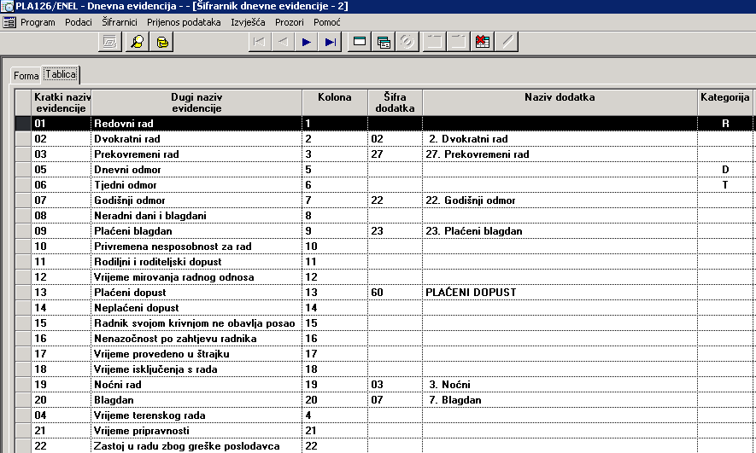
Evidencija radnog vremena
Primjer popunjenog šifrarnika Dnevne evidencije

Slide 9
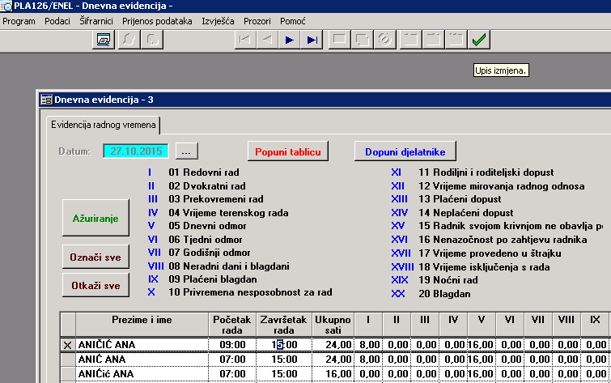
Evidencija radnog vremena
Dnevne evidencije
Nakon što ste definirali šifrarnike, da bi se formirala tablica „Dnevne evidencije”, trebate u alatnoj traci odabrati modul pod istim nazivom
Modul unutar kojeg se vodi evidencija o radnom vremenu zaposlenika
Klikom na opciju „Popuni tablicu“ pojavljuju se:
svi djelatnici (aplikacija podatke povlači iz aplikacije Kadrovska evidencija)
početak i završetak rada,
dnevni (tjedni) odmor
Ručno mijenjanje vremena rada za svakog djelatnika pojedinačno, vrši se odabirom djelatnika za kojeg se želi izvršiti izmjena.

Slide 10
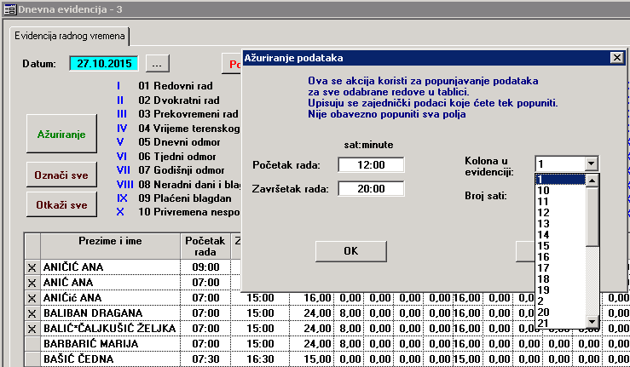
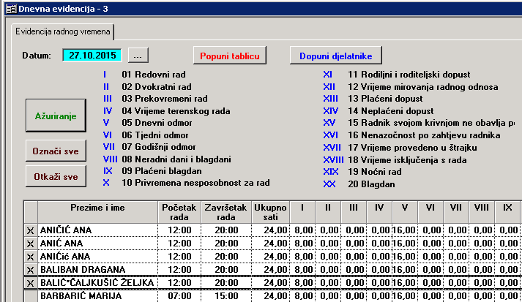
Evidencija radnog vremena
Dnevne evidencije - NOVO
Grupno mijenjanje podataka vrši se kroz opciju „Ažuriranje” gdje se ispunjavaju sljedeći podaci: Početak i završetak rada, Kolona u evidenciji i Broj sati.
Podaci izmijenjeni kroz izbornik „Ažuriranje”

Slide 11
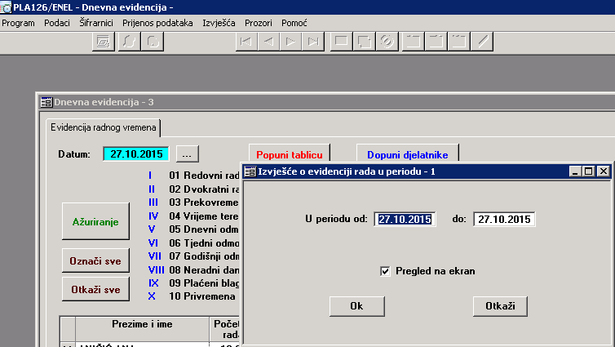
Evidencija radnog vremena
Izvješća
Izvješću o evidenciji rada pristupamo odabirom modula „Izvješće“ u alatnoj traci, prilikom kojeg se javlja forma za odabir datuma , prema kojem će aplikacija generirati izvješće(a).
Aplikacija „Evidencija radnog vremena” omogućava automatsko generiranje izvješća, kojeg možete printati dnevno, ili po potrebi, birajući datum od…do…
Datum u evidenciji radnog vremena nudi tekući, ali se može i promijeniti

Slide 12
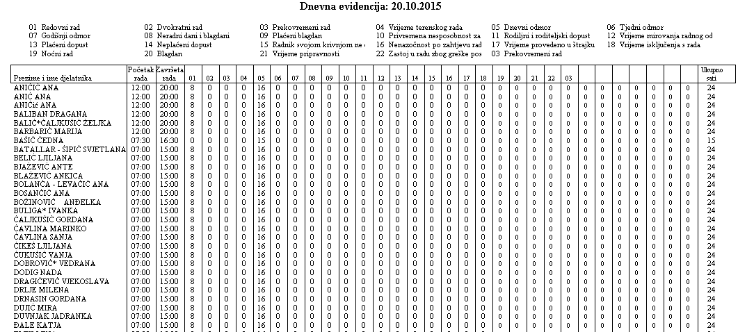
Evidencija radnog vremena
Izvješća

Slide 13
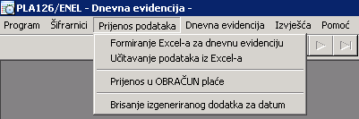
Evidencija radnog vremena
Prijenos podataka
U modulu Prijenos podataka nalazi se:
Formiranje Excel-a za dnevnu evidenciju
Učitavanje podataka iz Excel-a
Prijenos u Obračun plaće
Brisanje izgeneriranog dodatka za datum

Slide 14
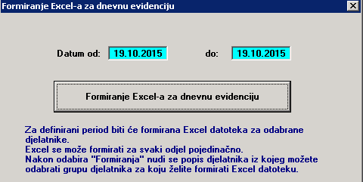
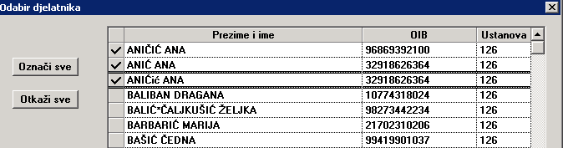
I. Formiranje Excel-a za dnevnu evidenciju
Ova opcija se koristi ako evidenciju rada za pojedinu skupinu djelatnika npr. vodi jedna osoba.
Ta osoba ne mora imati instalirane Enel-ove aplikacije, ali je potrebno da ima Excel.
Nakon odabira datuma, klikom na ikonu „Formiranje Excel-a“ , pojavljuje se skočni prozor za odabir djelatnika, za koje se želi formirati Excel !!!!

Slide 15
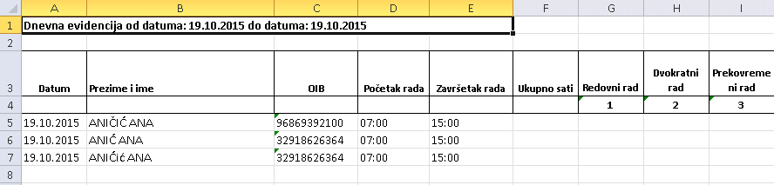
I. Formiranje Excel-a za dnevnu evidenciju
Evidencija rada za odabrani datum (e)
VAŽNO !!!
Važno je zadržati format excel-a koji ste dobili generirajući excel iz aplikacije, jer promjena formata polja može uzrokovati probleme kod prijenosa !!!!
Sate sami upisujete u pripadajuće kolone
Nakon odabira djelatnika, Vaš zadatak je da upišete sate u pripadajuće kolone, te kad svi datumi u Excel-u budu popunjeni, snimite taj dokument na mjesto koje je dostupno djelatniku(cima) koji radi s aplikacijom „Evidencija radnog vremena”

Slide 16
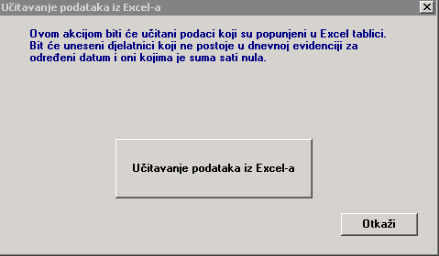
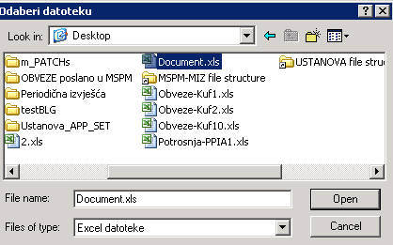
II. Učitavanje podataka iz Excel-a
Odabirom polja „Učitavanje podataka iz Excel-a“ pojaviti će vam se izbornik pretraživanja, koji će od Vas zatražiti da učitate podatke iz datoteke, koja je spremljena na Vašem računalu.

Slide 17
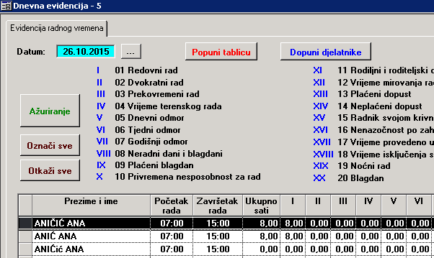
II. Učitavanje podataka iz Excel-a
Ukoliko učitavanjem podataka na takav način, kroz „Dnevnu evidenciju” ne dobijete kompletnu listu djelatnika
onda odabirom opcije „Dopuni djelatnike” aplikacija automatski popunjava ostatak tablice „Dnevna evidencija”

Slide 18
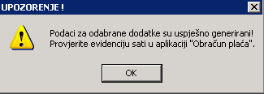
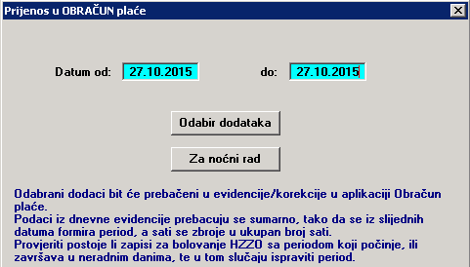
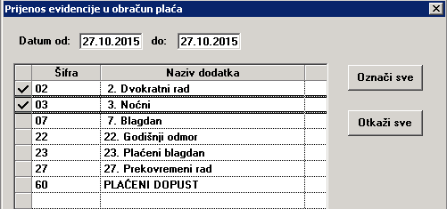
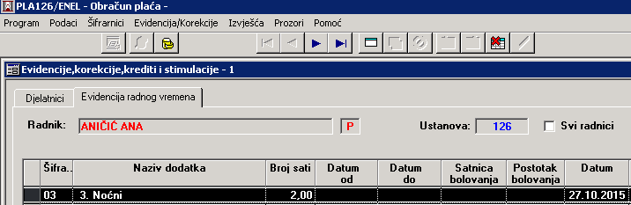
III. Prijenos u obračun plaće
Aplikacija „Evidencija radnog vremena“ omogućava da se uneseni podaci, koji se vode kroz aplikaciju, mogu direktno prebacivati u aplikaciju „Obračun plaće“

Slide 19
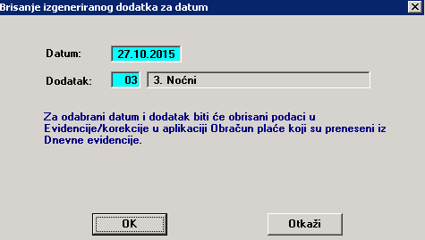
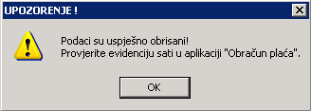
IV. Brisanje izgeneriranog dodatka za datum
Modul „Brisanje izgeneriranog dodatka za datum“ služi da za odabrani datum obrišete određeni dodatak.
Morate voditi računa da se taj podatak briše i iz Evidencije – Korekcije u aplikaciji „Obračun plaća“
Ukoliko ste obrisali odabrane dodatke, pojaviti će se poruka da su podaci uspješno obrisani!

Slide 20
Zaključak
Aplikacija nudi mogućnost automatskog popunjavanja za sljedeća polja:
Redovni rad
Početak i završetak rada koji se može definirati posebno za svakog djelatnika,
Dnevni odmor,
Tjedni odmor
Uneseni podaci, koji se vode kroz aplikaciju, direktno se prebacuju u aplikaciju „Obračun Plaće“.
Vođenjem evidencije kroz aplikaciju odgovorne osobe ostvaruju značajne uštede u vremenu na dnevnoj i tjednoj razini.

Slide 21
Zaključak
Dosadašnje stanje:
Skupina 1: SVI Korisnici koji imaju instaliran ProFi set aplikacija, imaju instaliranu aplikaciju Evidencija radnog vremena. Ta verzija aplikacije sadrži sljedeće funkcionalnosti: Šifrarnike, Dnevna evidencija i Izvješće, a nemaju omogućen pristup modulu Prijenos podataka.
Skupina 2: Korisnici koji su ranije kupili aplikaciju Evidencija radnog vremena imaju omogućen pristup svim modulima aplikacije (Šifrarnici, Dnevna evidencija, Izvješće i Prijenos podataka).
S najnovijom verzijom aplikacije, bit će, pored gore navedenih modula, omogućeni moduli Ažuriranje / Generiranje.

Slide 22
Cijene
Skupina 1: Cijena kupnje aplikacije za korisnike koji se nalaze u skupini 1 (dakle, imaju već instaliranu aplikaciju, ali bez modula Prijenos podataka) iznosi 3.900 kn
Skupina 2:Cijena aplikacije za korisnike koji se ranije kupili aplikaciju iznosi 1.000 kn + PDV
Skupina 3: Centralizirani Korisnici, koji koriste COP bi morali naručiti „otključavanje“ kadrovske evidencije, CIJENA za takve korisnike bi iznosila 3.900 kn + PDV za aplikaciju i 400 kn + PDV za otključavanje kadrovske.

Slide 23
Integracija COP-a i sustava ProFi
ProFi
COP
PPIA
Financijsko

Slide 24
Povezivanje podataka
COP
IP1 obrazac
Analitika rekapitulacije plaća
ProFi
Zahtjev
Dokument za plaćanje
Trošak i obveza

Slide 25
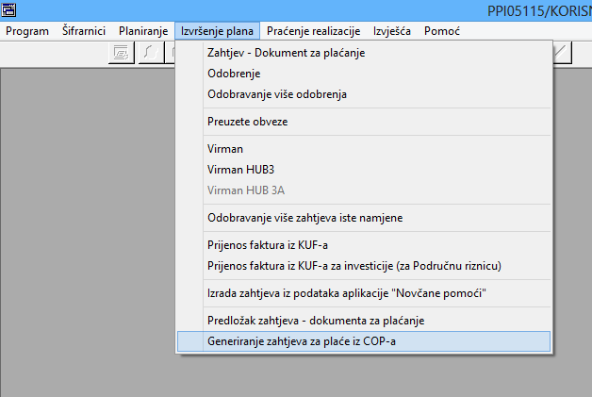
Koraci za rad
Prvi korak je da se formira datoteka u COP-u
Nakon toga se u PPIA odabere

Slide 26
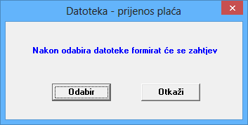
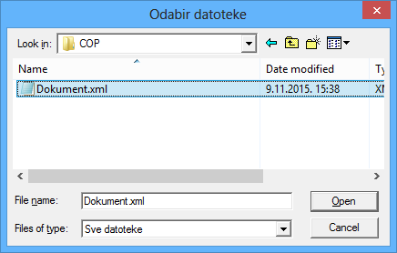
Učitavanje datoteke

Slide 27
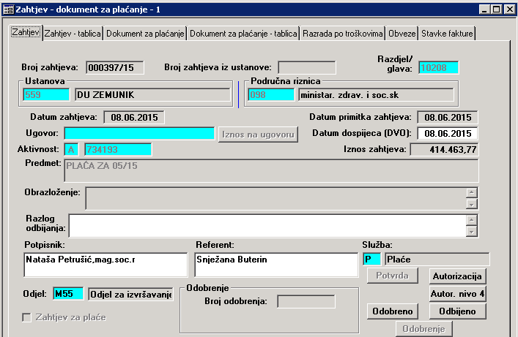
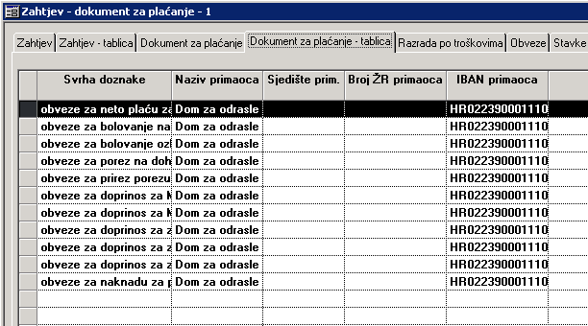
Rezultat generiranja

Slide 28
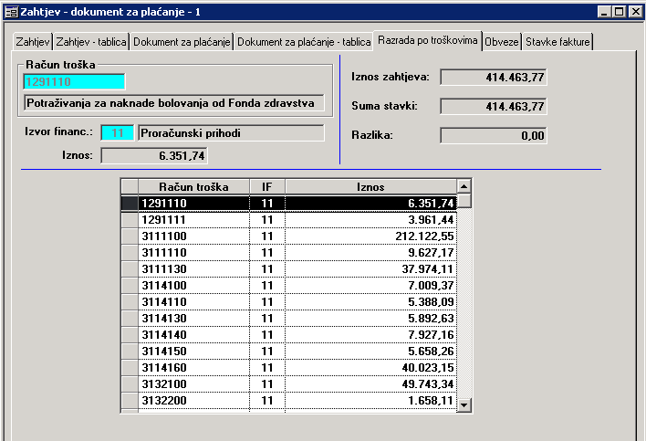
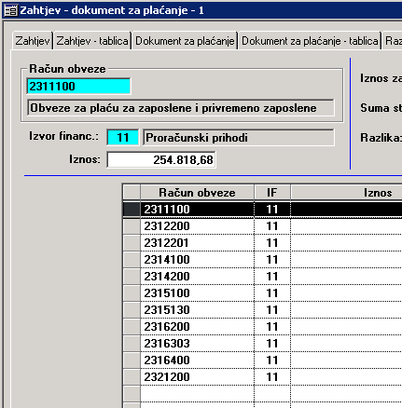
Rezultat generiranja

Slide 29
Integracija MSPM-a i SDR-a
Ministarstvo socijalne politike i mladih
Sustav državne riznice
ZIR
ZIR u SAP-u

Slide 30
Usklađivanje šifrarnika
Ministarstvo socijalne politike i mladih
Sustav državne riznice
Sustav državne riznice
Partner
Dobavljač
Država
Žiro račun
Banke
Proračunski klasifikatori
Valuta
Proračunski klasifikatori (SAP)

Slide 31
Automatsko formiranje zahtjeva u SDR-u
Ustanova
Slanje zahtjeva
Zahtjev
Ministarstvo socijalne politike i mladih
WEB servis
ZIR
Podaci za povezivanje sa Riznicom
+
Sustav državne riznice
ZIR u SAP-u
Valuta

Slide 32
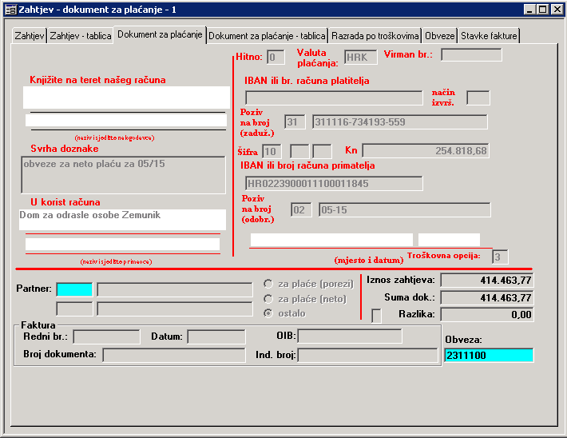
Obavezno polje OIB-a

Slide 33


